Slide 1
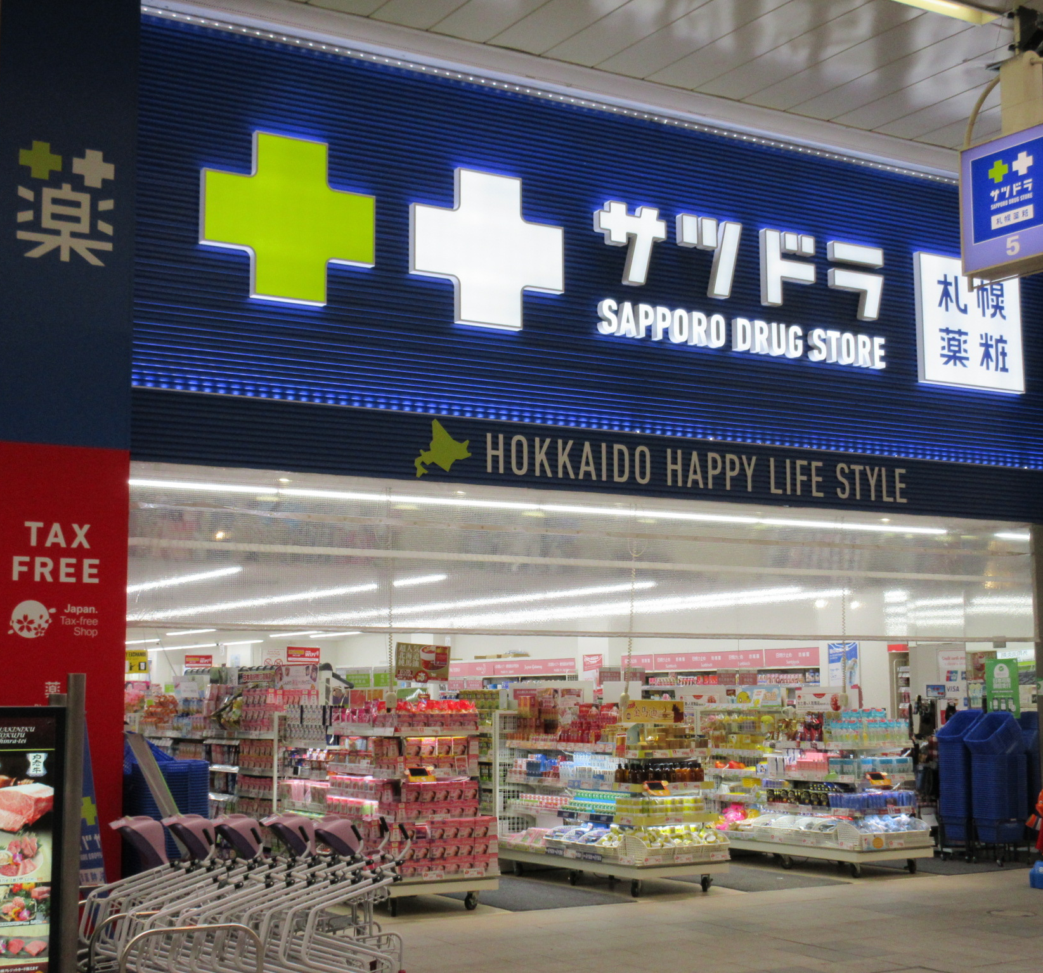
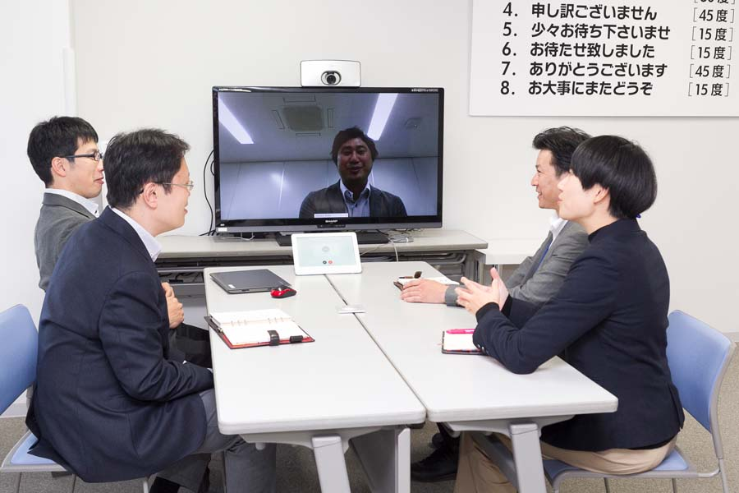
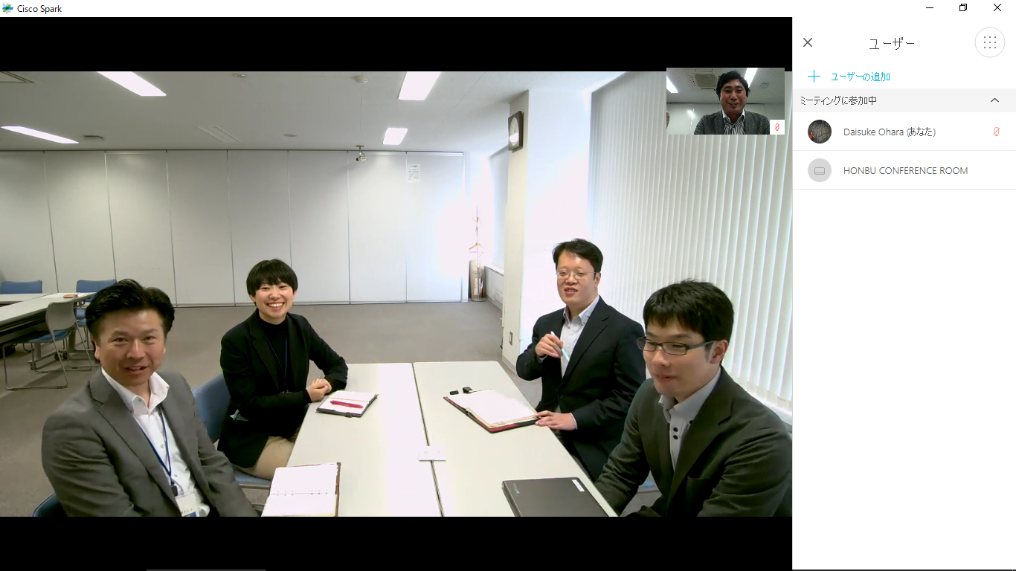
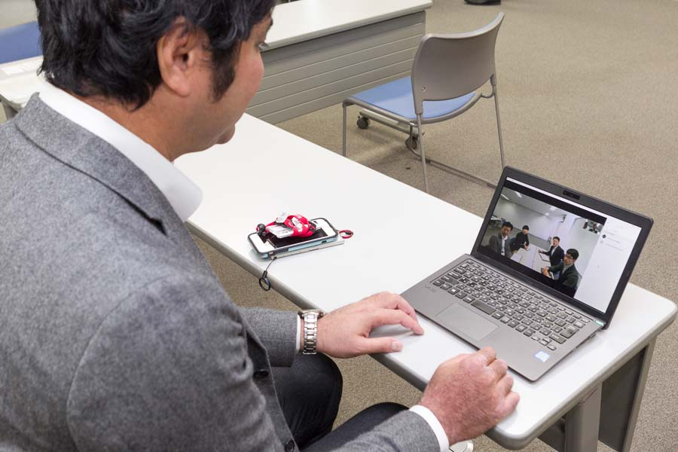
ユーザ事例
サービス
グループ企業のシナジー強化と働き方改革を実現する
新しいコミュニケーション基盤を構築
サツドラホールディングス株式会社
所在地 北海道札幌市北区太平3条1丁目2番18号
設立 2016 年（平成 28 年） 8 月 16 日
資本金 1,000 百万円
売上高 87,844 百万円（2017 年 5 月期 連結業績）
従業員数 2,314 名 （サツドラホールディングス連結従業員数）うち、パート社員及びアルバイト 1,530 名
（2017 年 5 月 15 日現在）
URL https://satudora-hd.co.jp/
サツドラホールディングスは、北海道を中心に運営するドラッグストア、「サツドラ」をはじめさまざまな事業を展開しています。今回、拡大する各事業とグループ企業がスピーディかつ柔軟に相互連携してシナジーを発揮し、働き方改革を実現するための新しいコミュニケーション基盤として、Cisco Spark と Cisco TelePresence を導入しました。
課題
ソリューション
結果～今後
製品 & サービス
・Cisco Spark
・Cisco TelePresence
BCP（事業継続）、働き方改革的な観点でのコミュニケーション ツール整備
店舗やグループ企業間のむだな行き来やコミュニケーション ロス
Cisco Spark と Cisco TelePresenceによるミーティング開催
店舗状況のリアルタイムな把握と意思決定
移動負荷の軽減、コスト削減
外部との協働加速
エリアを超えた店舗支援、教育実施
パートナーを交えた
Cisco Spark & Cisco TelePresence ミーティング風景。
「直感的な UI による使用感と見た目もスマート、というのが第一印象で
した。いま現在だけでなく未来に向けて、シスコが考えるコラボレーショ
ンや新しい働き方の思想に共鳴した、というのが導入の決め手です。」
サツドラホールディングス株式会社
代表取締役社長 富山 浩樹 氏
Why
Cisco?
遠隔からの参加の様子。LTE 通信対応の PC からでも
驚きの高画質でミーティング可能。

